Slide 1
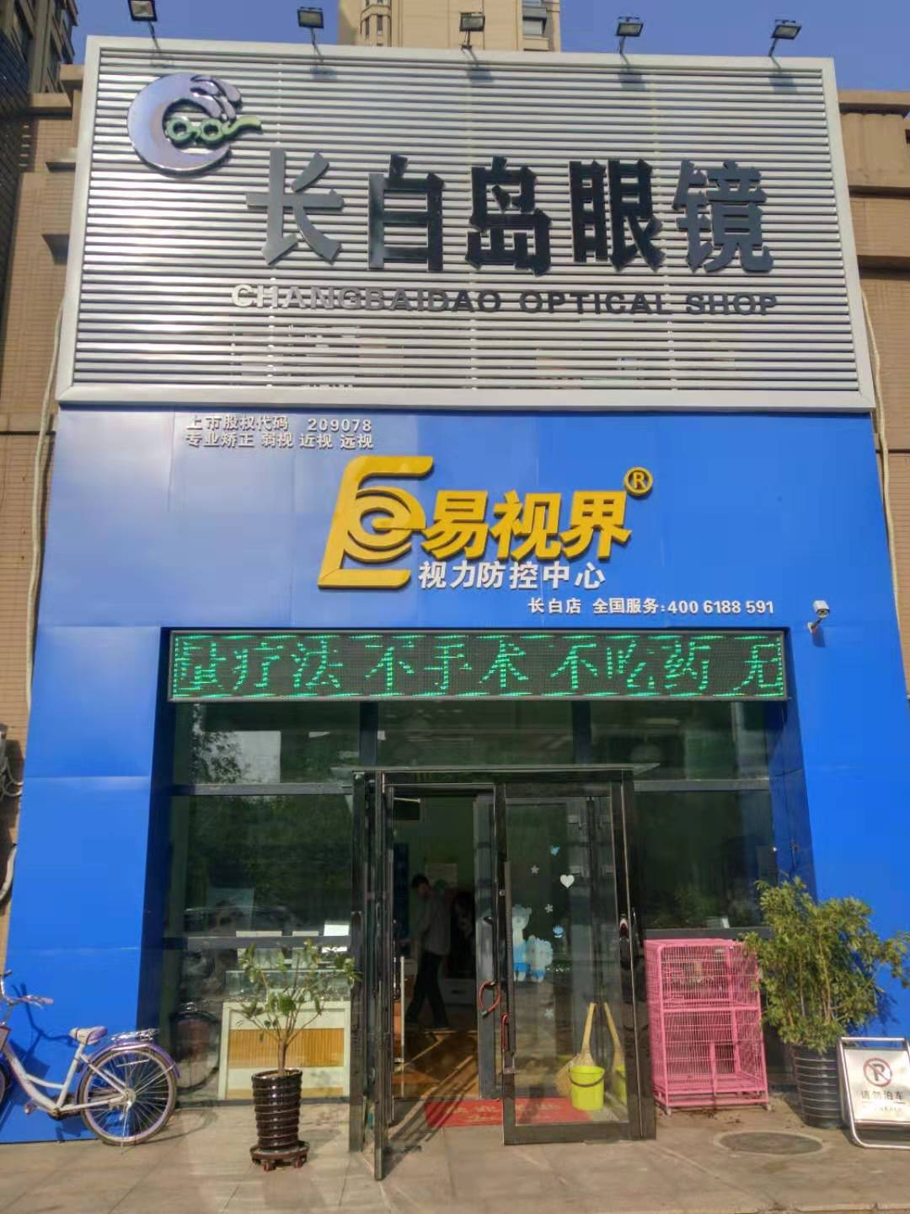
暑期福利重磅来袭
礼惠全城服务社区

Slide 2
高品质套镜68元起
会员可享消费值5%的积分，积分可以当钱花
蔡司、依视路等品牌镜片享8折优惠并可赠送同等价值的视力矫正或附属品
专业验光科学配镜
终身免费维修清洗保养
凡50岁以上老人进店。可免费领取老花镜一副

